Slide 1
Curve25519 양자회로 구현 https://youtu.be/pLhslhe6mxo
정보컴퓨터공학과 송경주

Slide 2
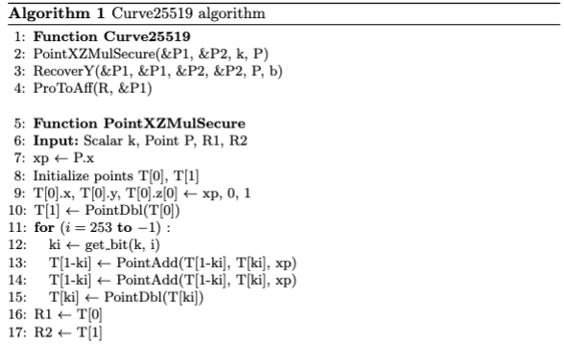

Curve25519
Daniel J. Bernstein이 제안한 타원곡선
ECC에서 사용되며 128비트의 보안(256비트 키 크기) 제공
Curve 기반으로 설계된 키교환 알고리즘: X25519
X25519: ECDH 에서 사용될 수 있음
곡선: $y^{2}=x^{3}+488662x^{2}+x$
Prime field : $2^{255}−19$

Slide 3
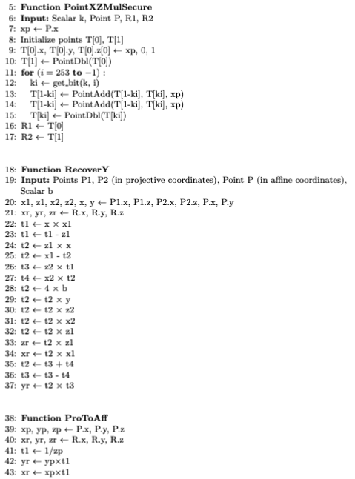
Curve25519
PointAdd: Point addition
PointDbl: Point Doubling
주요 연산들이 덧셈,뺄셈,곱셈,제곱으로 이루어짐

Slide 4
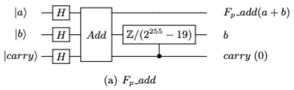
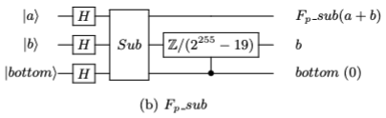
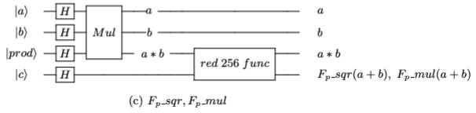
Curve25519 기본연산 양자회로 구현
해당 prime field 양자회로 구현은 $ℤ/(2^{255}−19)$ 외에도 양자회로에서 단순 상수 변경으로 다양한 prime field 상에서 범용적으로 사용가능
Fp_add: in-place 연산
Fp_add(a, b) → a, Fp_add(a+b)
(b) Fp_sub: in-place 연산
Fp_sub(a, b) → a, Fp_sub(a-b)
(c) Fp_sqr, mul: out-of-place 연산 (동일)
Fp_sqr(a, a, prod) → a, a, Fp_sqr(a^2)
Fp_mul(a, b, prod) → a, b, Fp_sqr(a*b)

Slide 5
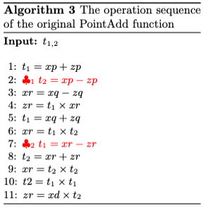
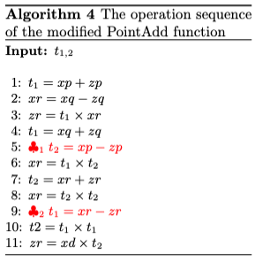
Curve25519 양자회로 구현
PointAdd function 양자회로 최척화 구현
알고리즘 순서를 재배치하여 기존 알고리즘에서 사용한 t1, t2 사용을 생략할 수 있음
따라서 매 라운드 및 반복문에서 t1, t2 큐비트 생략가능
Hard work: Sequential한 algorithm을 양자회로에 적합하게 재배치해야 함
+ t1, t2 생략이 필요한 큐비트 값을 변형시키면 안됨
Original PointAdd function
Modified PointAdd function

Slide 6
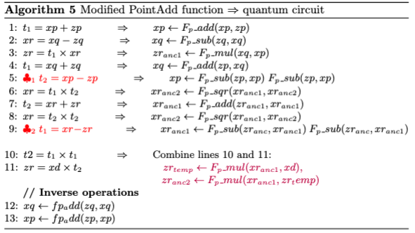
Curve25519 양자회로 구현
알고리즘 순서를 변환하여 t1, t2 사용 생략
연산 대상이 되는 큐비트들에 대해 target qubit 및 control qubit을 적절히 설정 → 마지막 Inverse operation 수와 연결됨
line 10, line 11 의 순서를 통합하여 out-of-place 연산에 필요한 큐비트를 줄임(Purple text)
즉, line 10, 11을 통합하면 zr=xd*t1*t1 연산이 되므로 z=t1*xd를 먼저 계산한 후, zr=zr*t1을 계산함
기존: (1) xr_sqr_temp = xr*xr_temp (2) zr_temp = xr_temp*xd :: (xr_sqr_temp, xr_temp, xr_temp 필요)
통합: (1) zr_temp = xr*xd (2) zr_temp = xr(xr,, zr) :: (xr_temp 필요)
line 12, 13: t1, t2 대신 사용된 큐비트의 필요한 원래 값으로 돌리는 Inverse 연산 수행

Slide 7
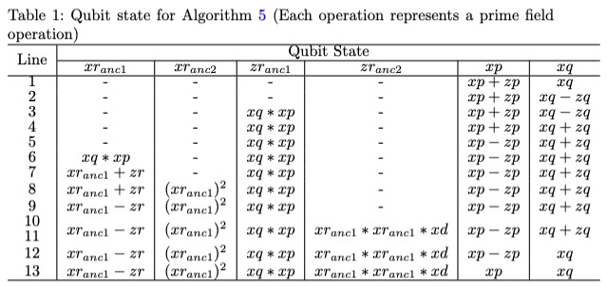
Curve25519 양자회로 구현
line 1에서 xp에 xp+zp 결과를 저장하면 line 5 에서 xp-zp 값을 얻기 위해 단순히 fp_sub(zp, xp)을 두 번 사용하면 됨
line 6: out-of-place 연산으로 진행되므로 결과를 clean 상태의xr_anc2에 저장
line 7: zr과 xr의 결과를 담은 ancilla qubits zr_anc1, xr_anc1에 대한 뺄셈 결과 (xr_anc1-zr_anc1) 를 xr_anc1에 저장
*기존 알고리즘의 line7을 line 9로 이동하여 line 8에서 사용한 xr_anc1을 line 9에서 재사용하도록 구성

Slide 8
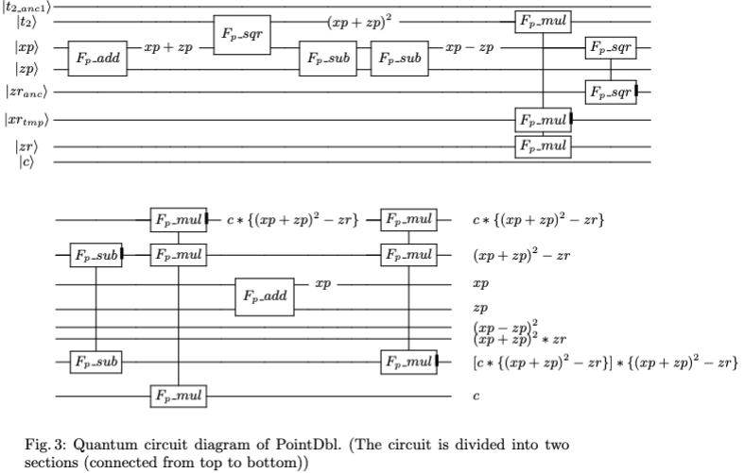
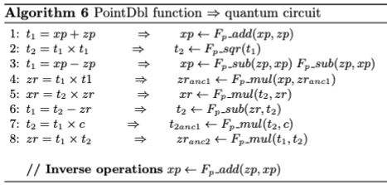
Curve25519 양자회로 구현
PointAdd function 양자회로 최척화 구현
PointDbl은 모든 line에 대해 순서 변형이 어려움
따라서 회로 구성만을 통해 t1 사용을 제외함

Slide 9
Curve25519 양자회로 구현
line 1: xp+zp의 결과는 t1대신 xp에 저장
line2: multiplication은 oput-of-place 연산이므로 t1*t1 (즉, xp*xp) 결과가 t2에 저장
line 3: 결과는 xp에 저장, line 1에서 계산된 xp+zp는 line 2에서 사용되었으므로 Fp_sub을 두 번 사용하여 xp-zp의 결과를 생성
line 4, 5: out-of-place multiplication 연산 결과를 zr_anc1와 xr에 각각 저장
line 6: t2-zr 결과를 t2에 저장하며 line 7에서 t2, c의 곱셈 결과를 t2_{anc1}에 저장
line 8: zr_anc2에 t1, t2의 곱셈을 저장
line9: 연산에서 xp-zp로 변경된 xp에 대해 되돌리는 Fp_add 연산 추가
PointDbl quantum circuit

Slide 10
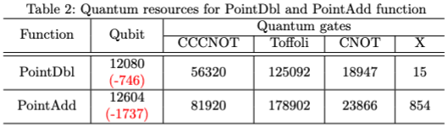
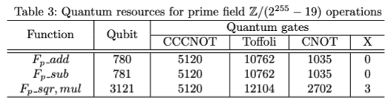
Curve25519 양자회로 구현 결과

